Slide 1

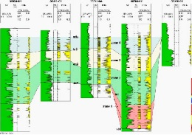

Стратиграфическое обеспечение государственного геологического картографирования
Толмачева Т.Ю., Гогин И.Я., Застрожнов А.С., Назаров Д.В., Пестова Л.Е.
ФГБУ «ВСЕГЕИ»
2021

Slide 2
Стратиграфическое обеспечение государственного геологического картографирования включает:
I. Создание нормативных и научно-методических документов;
II. Создание информационной среды / обеспечение информационной поддержки ГК в рамках стратиграфо-палеонтологических исследований;
III. Создание стратиграфических основ ГК.

Slide 3
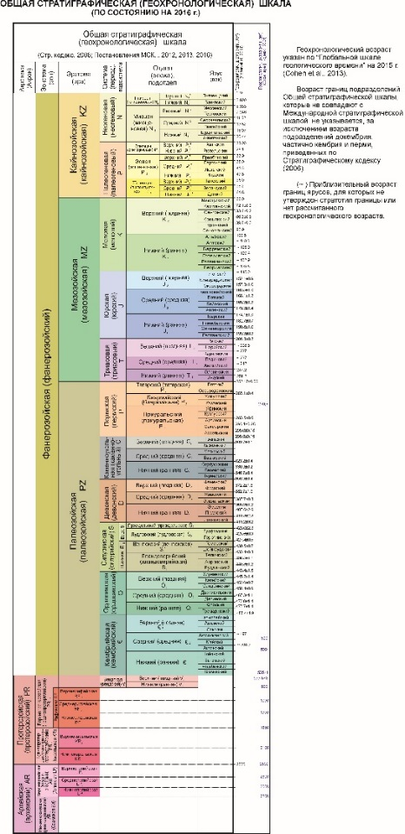

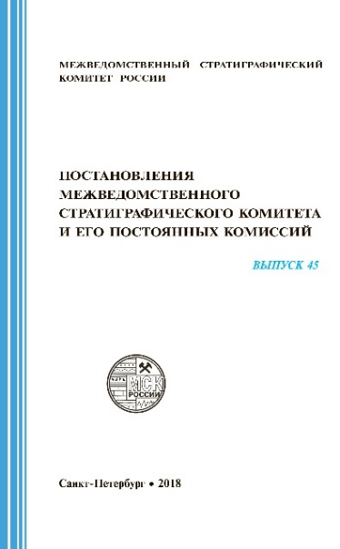
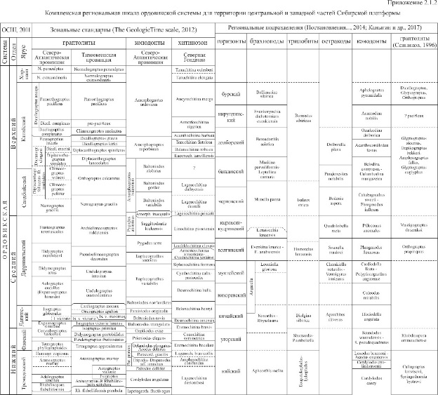
I. Создание нормативных и научно-методических документов
Включает создание нормативных документов, обеспечивающих унифицированные требования к выделению и наименованию стратиграфических подразделений самого разного ранга, стратиграфических терминов, а также научно-методических руководств, требований, рекомендаций, направленных на унификацию подходов и координацию работ при создании стратиграфических основ ГК и региональном изучении недр.
.
Нормативными документами являются:
- Стратиграфический кодекс (2019) и постановления МСК;
- Общая стратиграфическая шкала (ОСШ) (включающая шкалу абсолютного возраста);
- Региональные стратиграфические шкалы.
ОСШ и региональные шкалы утверждаются МСК России

Slide 4
I. Создание нормативных и научно-методических документов
Работа по созданию нормативного обеспечения ГК в рамках стратиграфических работ проводится Межведомственным стратиграфическим комитетом (МСК) и Научно-редакционным советом (НРС Роснедра)
Межведомственный стратиграфический комитет - создан в 1956 году, утвержден приказом МПР России от 01.06.2000, входит в состав комитетов при отделениях РАН (Постановление Президиума РАН от 22.01.2019; состав МСК (Бюро и Комитета) и председатели комиссией МСК были утверждены Постановлением Бюро ОНЗ РАН 19.02.2019. Положение
Структура МСК
13 комиссий по системам,
3 предметные комиссии
Комиссия по региональным стратиграфическим схемам
Комиссия по магнитостратиграфии
Комиссия по сейсмостратиграфии фанерозоя
морских акваторий России
7 региональных стратиграфических комиссий (РМСК).
РМСК по Северо-Западу России
РМСК по Центру и Югу Русской платформы
Северо-Кавказская РМСК
Крымская РМСК
Уральская РМСК
Сибирская РМСК
Дальневосточная РМСК
РМСК по Северо-Востоку России и Корякско-Камчатскому региону
Во ВСЕГЕИ (Санкт-Петербург) – 5 председателей комиссией
В ИГГД РАН (Санкт-Петербург) – 2 председателей
В ГИН РАН (Москва) – 3 председателя
В МГУ (Москва) – 2 председателя
В ПИН РАН (Москва) – 1 председатель
В ИНГГ СО РАН (Новосибирск) – 1 председатель
В СГУ (Саратов) – 1 председатель

Slide 5
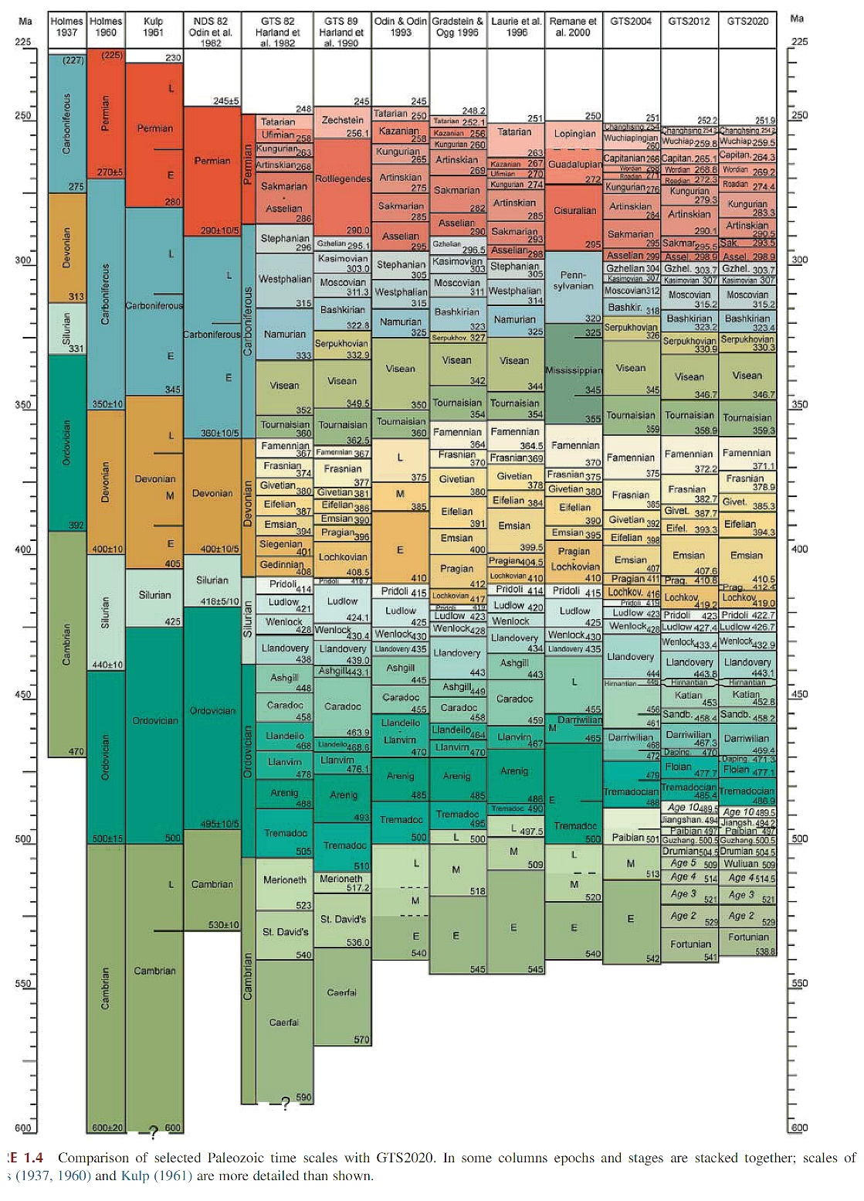
I. Создание нормативных и научно-методических документов
Эволюция представлений о геохронологическом возрасте ярусных границ палеозоя (Geological Time Scale, 2020)

Slide 6
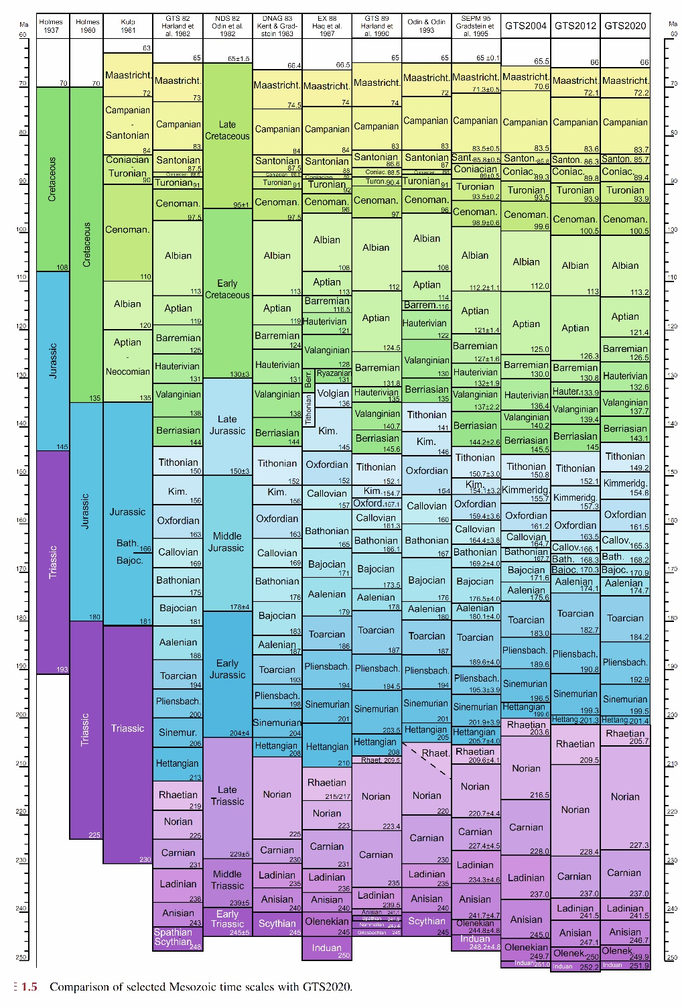
I. Создание нормативных и научно-методических документов
Эволюция представлений о геохронологическом возрасте ярусных границ мезозоя (Geological Time Scale, 2020)

Slide 7
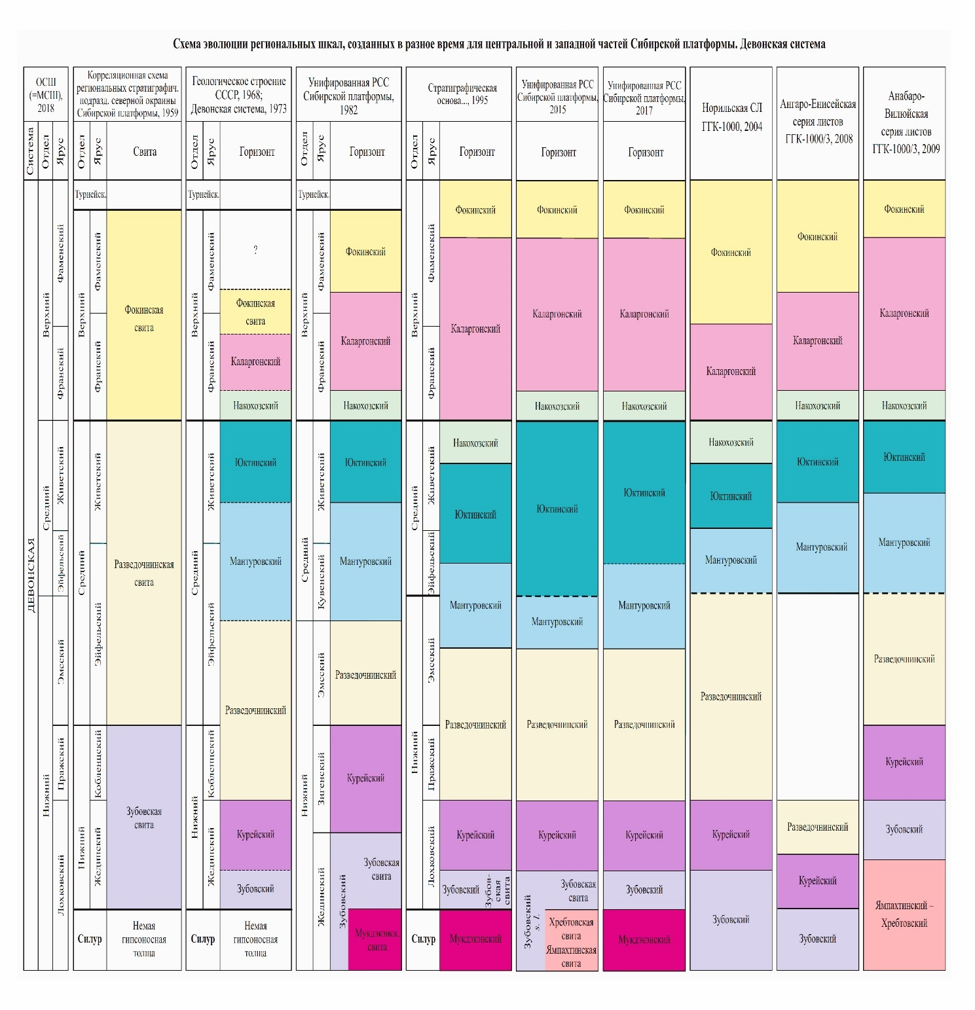
I. Создание нормативных и научно-методических документов
Схема эволюции региональных шкал, созданных в разные годы для девона Сибирской платформы (отдел стратиграфии и палеонтологии, ФГБУ «ВСЕГЕИ»)

Slide 8
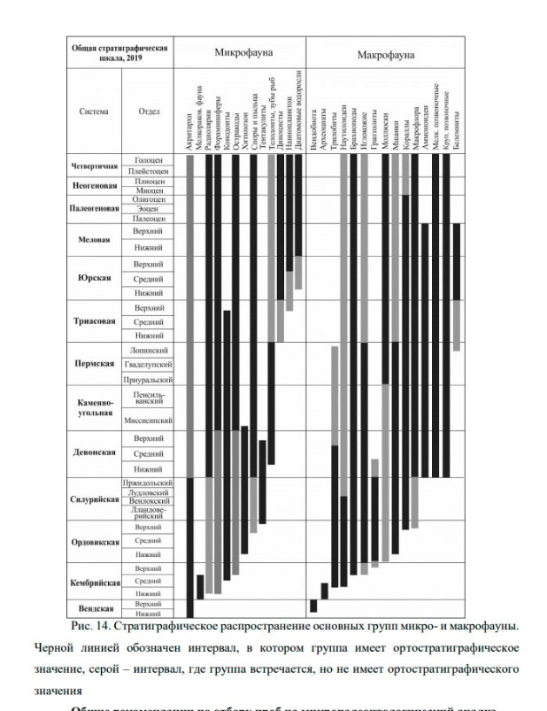
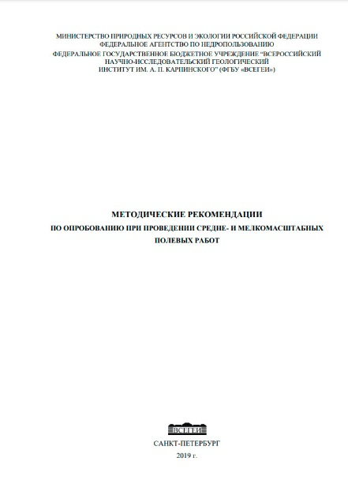
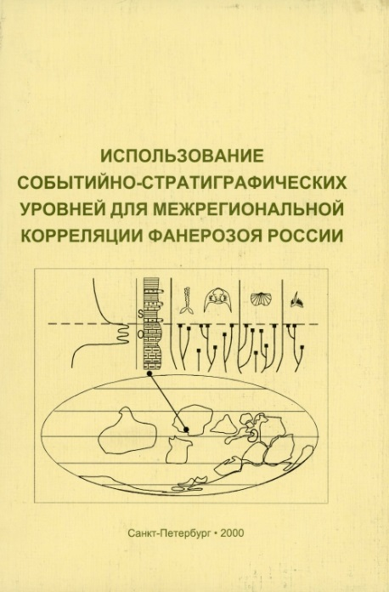

I. Создание нормативных и научно-методических документов
Разработка научно-методических документов – руководств, требований, рекомендаций, направленных на унификацию подходов и координацию работ при создании стратиграфических основ ГК.
Эта работа проводится НРС Роснедра, отделами ВСЕГЕИ, МСК
Научно-методическими документами являются:
- Методические рекомендации по опробованию при проведении средне- и мелкомасштабных полевых работ (2019);
- Методические руководства по стратиграфическим методам исследований;
- Разработанные и утвержденные комиссиями МСК зональные стандарты (в целях уточнений возраста и корреляции картографируемых стратонов).

Slide 9
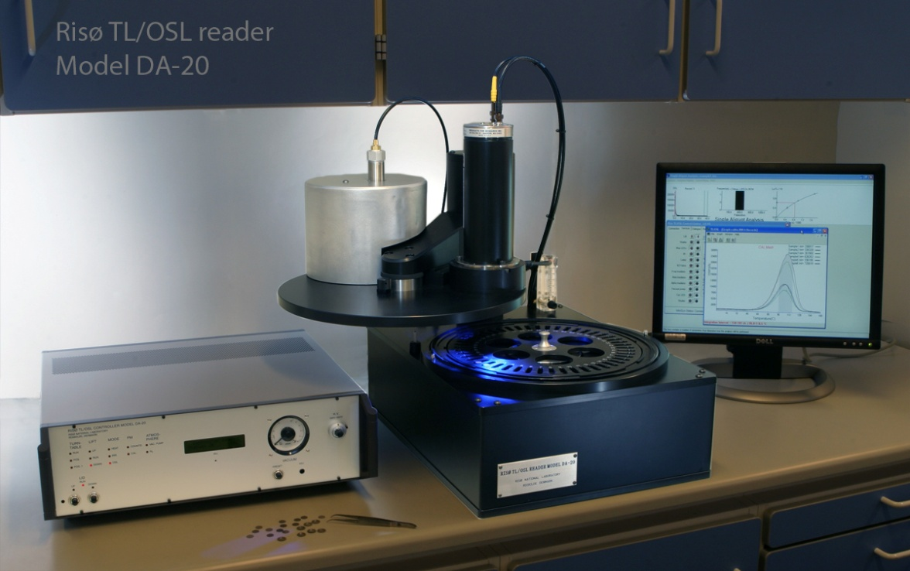

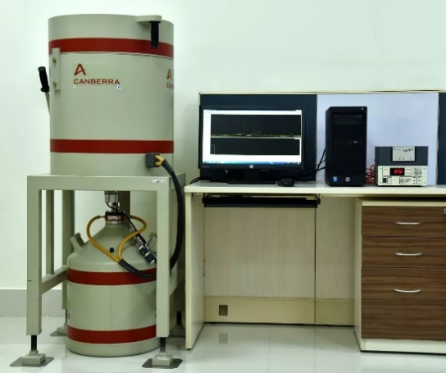
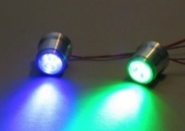
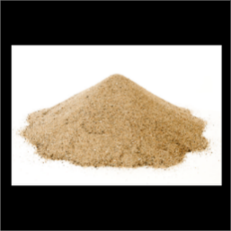
I. Создание нормативных и научно-методических документов
Разработка научно-методических документов – руководств, требований, рекомендаций, направленных на унификацию подходов и координацию работ при создании стратиграфических основ ГК.
Работа по разработке и внедрению новых методов стратиграфических исследований
Оптически стимулированная люминесценция (ОСЛ) – дозиметрический метод датирования четвертичных образований. Позволяет датировать осадочные и магматические породы в интервале от 0 до ~1 млн. лет. Объектами датирования служат зерна кварца и/или полевых шпатов. ОСЛ датирование используется в стратиграфии, исторической геологии, при выявлении закономерностей распространения россыпных месторождений и т.д.
«TL/OSL reader» для определения
накопленной дозы радиации (палеодозы)
Люминесцентный сигнал
Обнуление
сигнала
Отбор образца
Лабораторные измерения
Люминесцентный сигнал
Накопление сигнала
²³⁸U
⁴⁰K
²³²Th
Время
Время измерения
Люминесцентный
возраст
Погребение
Низкофоновый гамма-спектрометр Canberra для
определения мощности дозы текущей радиации в образце.

Slide 10
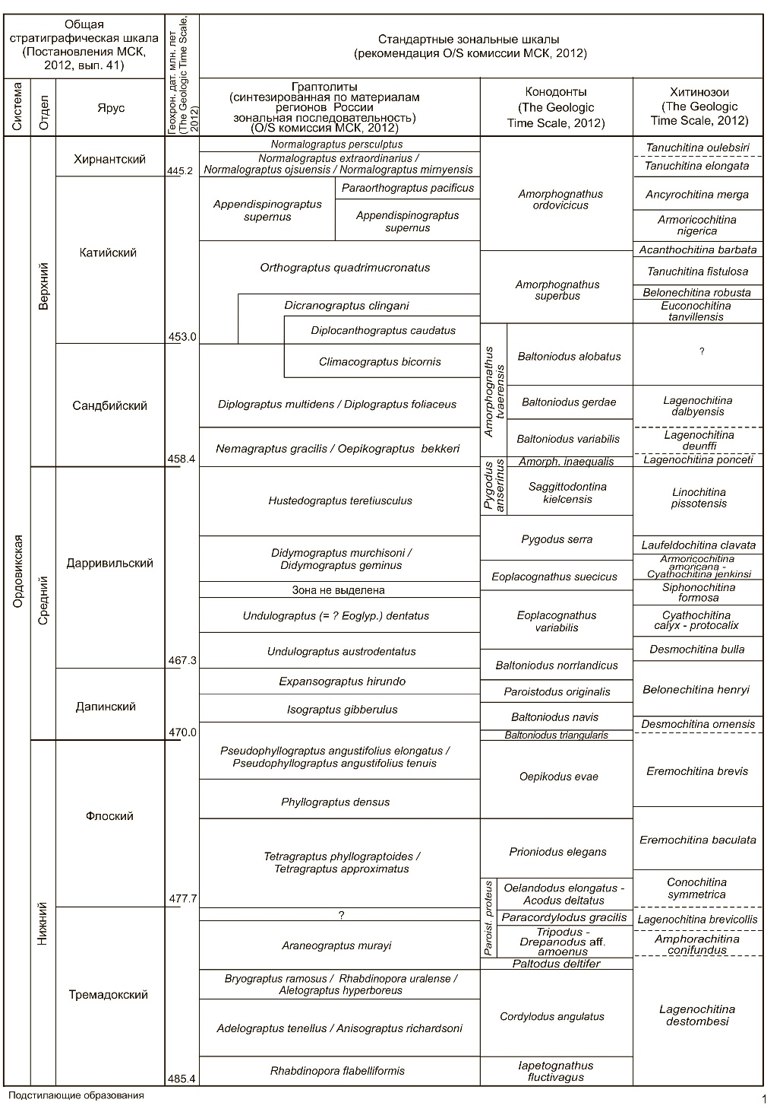
I. Создание нормативных и научно-методических документов
Научно-методическими документами являются:
- Разработанные и утвержденные комиссиями МСК зональные стандарты (в целях уточнений возраста и корреляции картографируемых стратонов).

Slide 11
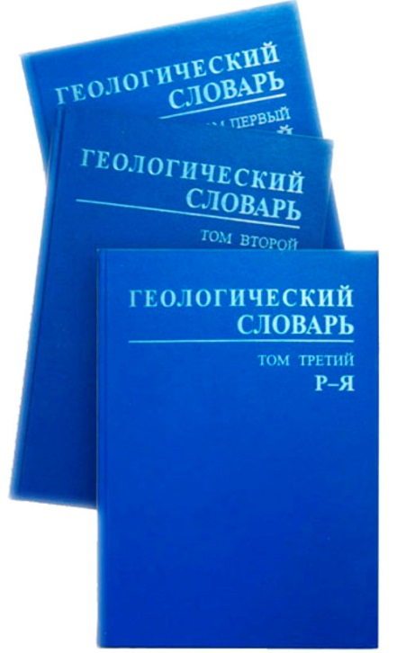
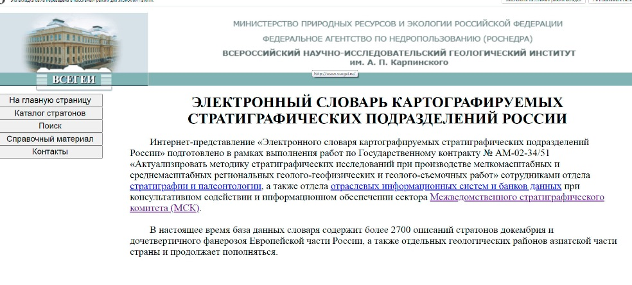

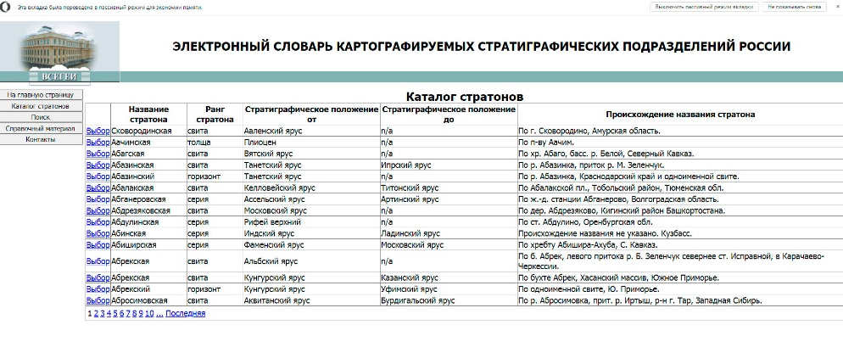
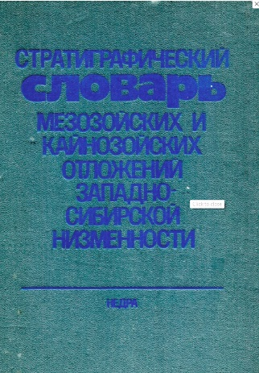
II. Создание информационной среды
Это направление является неотъемлемой частью государственного картографирования, направленной на повышение информированности и образованности специалистов, занимающихся геологическим картографированием, создание современной информационной базы/среды по стратиграфии и палеонтологии.
Электронный словарь картографируемых стратиграфических подразделений России;
База данных стратотипов региональных подразделений квартера;
- База региональных стратиграфических схем, принятых МСК с 1956 года;
База информационно-справочных материалов к стратиграфической основе ГК (каталоги опорных разрезов, корреляция ОСМ и МСШ, схемы эволюции региональных шкал);
Серия Атласов опорных разрезов (по северо-западу ВЕП и Восточной Арктике);
Комплект схем с обновленными ОСШ и специальными шкалами для фанерозоя.
«Электронный словарь картографируемых стратиграфических подразделений России», ведется с 2006 года, включает более 4000 описаний картографируемых стратонов

Slide 12
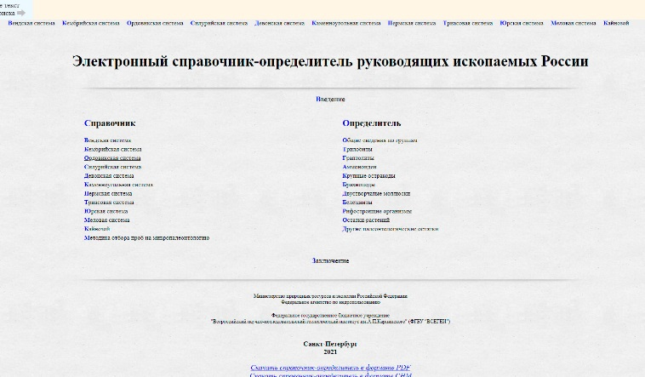
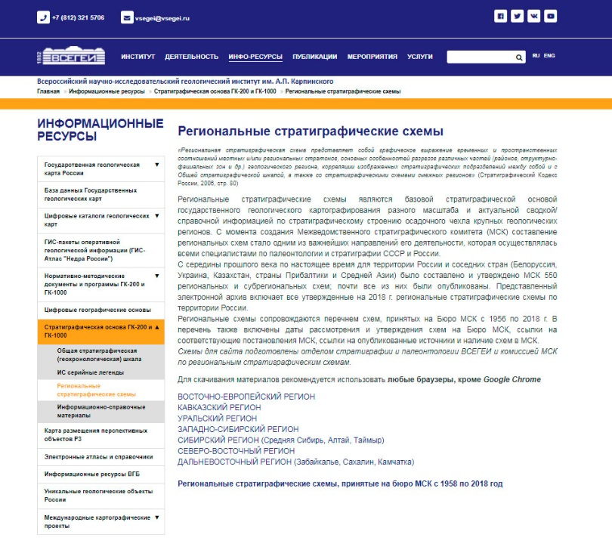
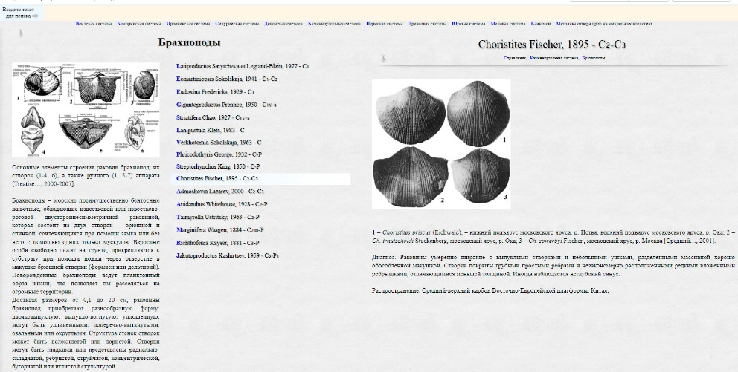
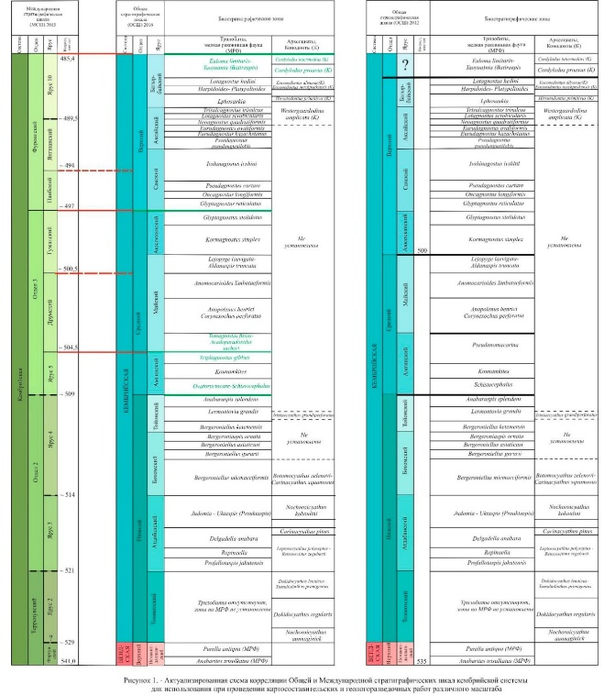
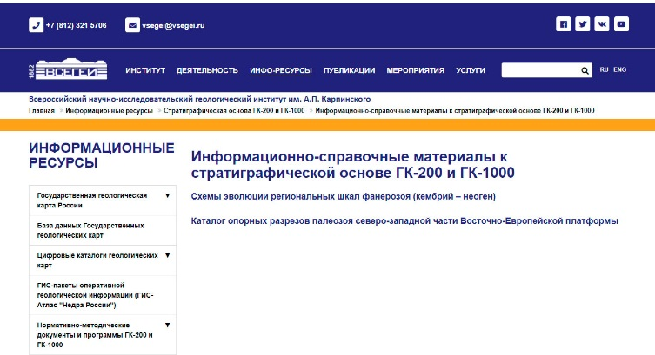
II. Создание информационной среды
Работа по созданию информационного обеспечения ГК в рамках стратиграфических работ проводится НРС Роснедра, отделами ВСЕГЕИ (отдел стратиграфии и палеонтологии, четвертичной геологии), МСК
Электронный справочник-определитель руководящих ископаемых России;
- База региональных стратиграфических схем, принятых МСК с 1956 года;
- База информационно-справочных материалов к стратиграфической основе ГК (каталоги опорных разрезов, корреляция ОСМ и МСШ, схемы эволюции региональных шкал);

Slide 13
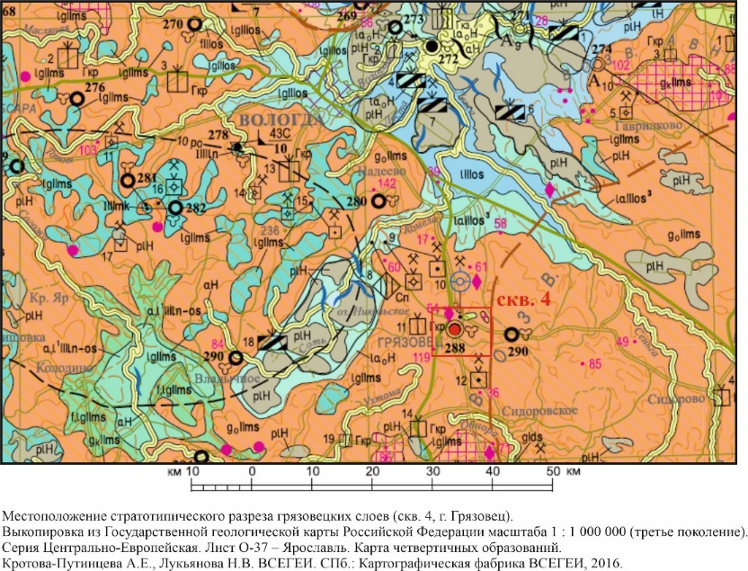
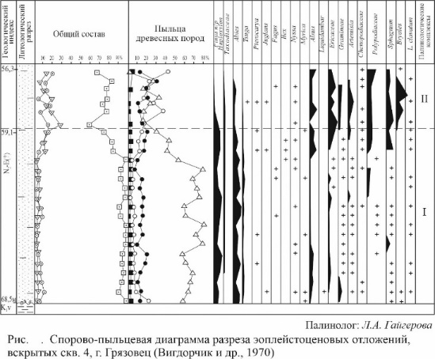
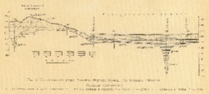
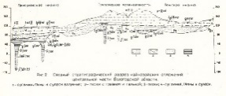
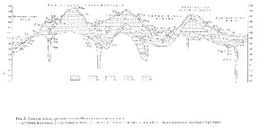
II. Создание информационной среды
База данных стратотипов региональных подразделений квартера (отдел четвертичной геологии ВСЕГЕИ) (2019-2020); В базу данных внесены данные по стратотипам 109 региональных горизонтов, подгоризонтов и надгоризонтов
Общая стратиграфическая шкала |  |  |  | Предуральский регион
Система | Надраздел (Отдел) | Раздел (подотдел) | Звено | Надгоризонт | Горизонт | Стратотипы Парастратотипы | Опорные разрезы
Четвертичная | Плейстоцен |  |  |  | Октябрьский | Стратотип: Муллино. Парастратотип не определен | Долина р. Ик у г. Октябрьского
 |  | Эоплейстоцен | Верхнее | Кармасанский | Благоварский | Стратотип: Симбугино. Парастратотип не определен | Симбугино, Кармаскалы, Иленька II
 |  |  |  |  | Домбаровский | Стратотип: Симбугино. Парастратотип не определен | Симбугино, Юлушево, Воеводское, Кармаскалы, Иленька II
 |  |  | Нижнее | Давлекановский | Хлебодаровский | Стратотип: Симбугино. Парастратотип не определен | Симбугино, Воеводское, Кармаскалы (карьер, скв. 1), Юлушево, Иленька II
 |  |  |  |  | Удрякский | Стратотип: Аккулаево. Парастратотип не определен | Аккулаево, Воеводское, Симбугино, Кармаскалы, Юлушево, Иленька
 |  |  |  | Демский | Раевский | Стратотип: Аккулаево. Парастратотип: Иленька II | Аккулаево, Воеводское, Симбугино, Иленька II, Кармаскалы; Карамалы; Утеймуллино III
 |  |  |  |  | Тюлянский | Стратотип: Аккулаево. Парастратотип: Иленька II | Аккулаево; Воеводское; Иленька II; Чуй-Атасево V; Кармаскалы; Симбугино; Старобалтачево; Карамалы; Утеймуллино III

Slide 14
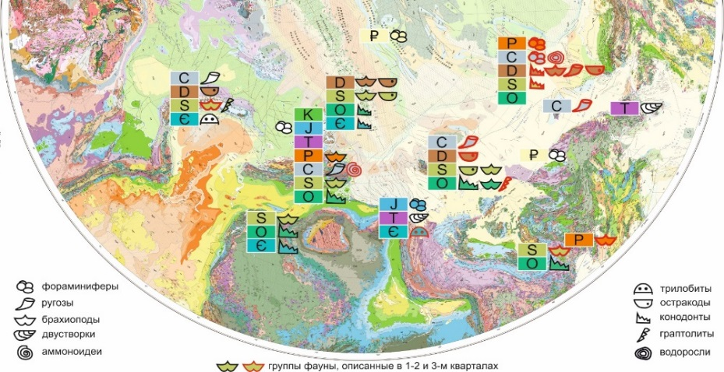
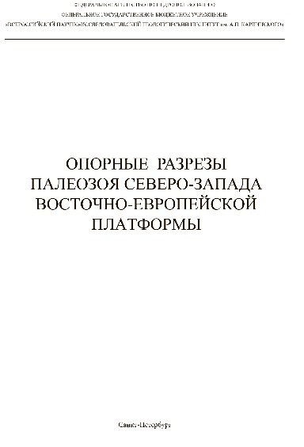
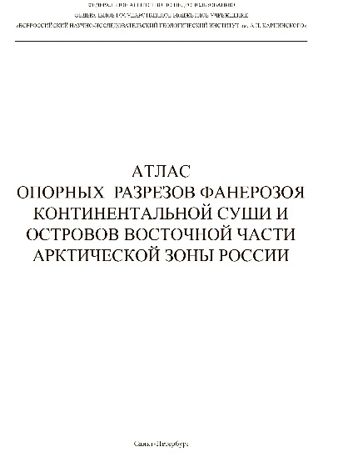
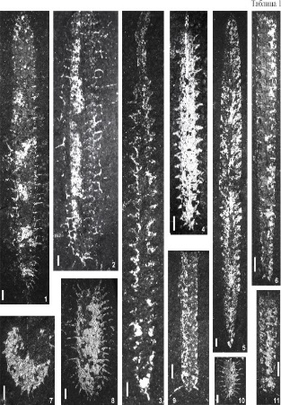
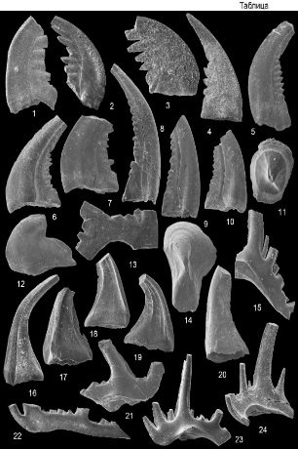
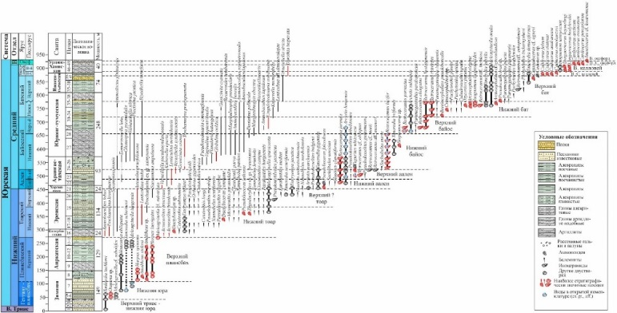
II. Создание информационной среды
Серия Атласов опорных разрезов (по северо-западу ВЕП и Восточной Арктике), включающая 173 палеонтологические таблицы и описания более 80 опорных разрезов; (2016-2020)
Работы 2016-2018 гг.
Работы 2019-2020 гг.

Slide 15
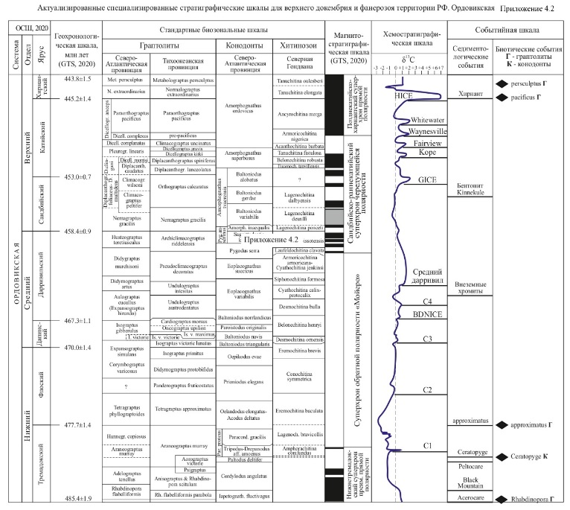
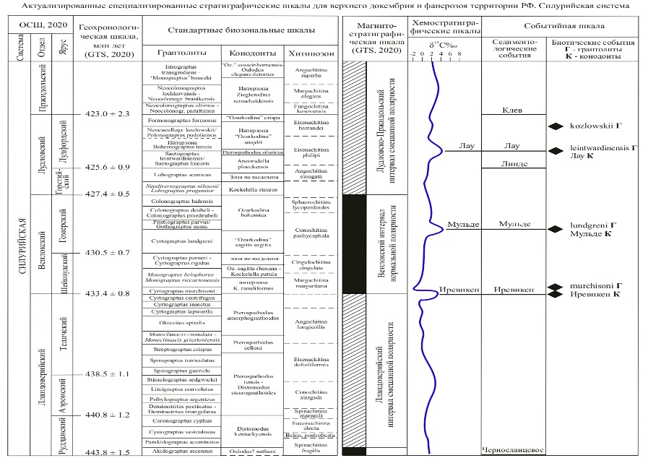
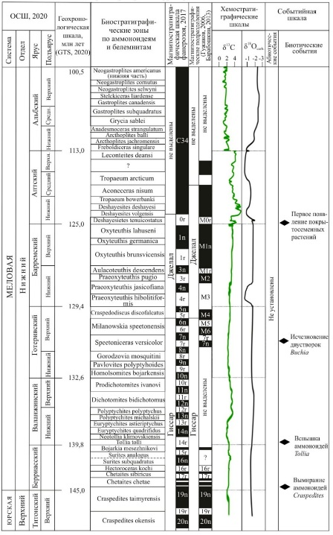
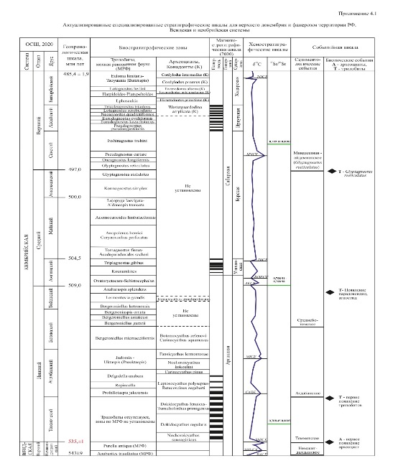
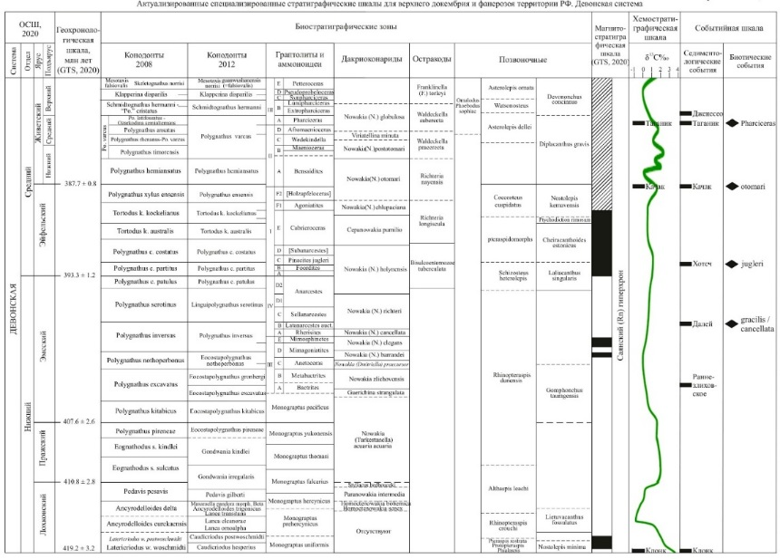
II. Создание информационной среды
Комплект схем с обновленными ОСШ и специальными шкалами для фанерозоя; Комплект схем подготавливается для публикации в Постановлениях МСК № 47.

Slide 16
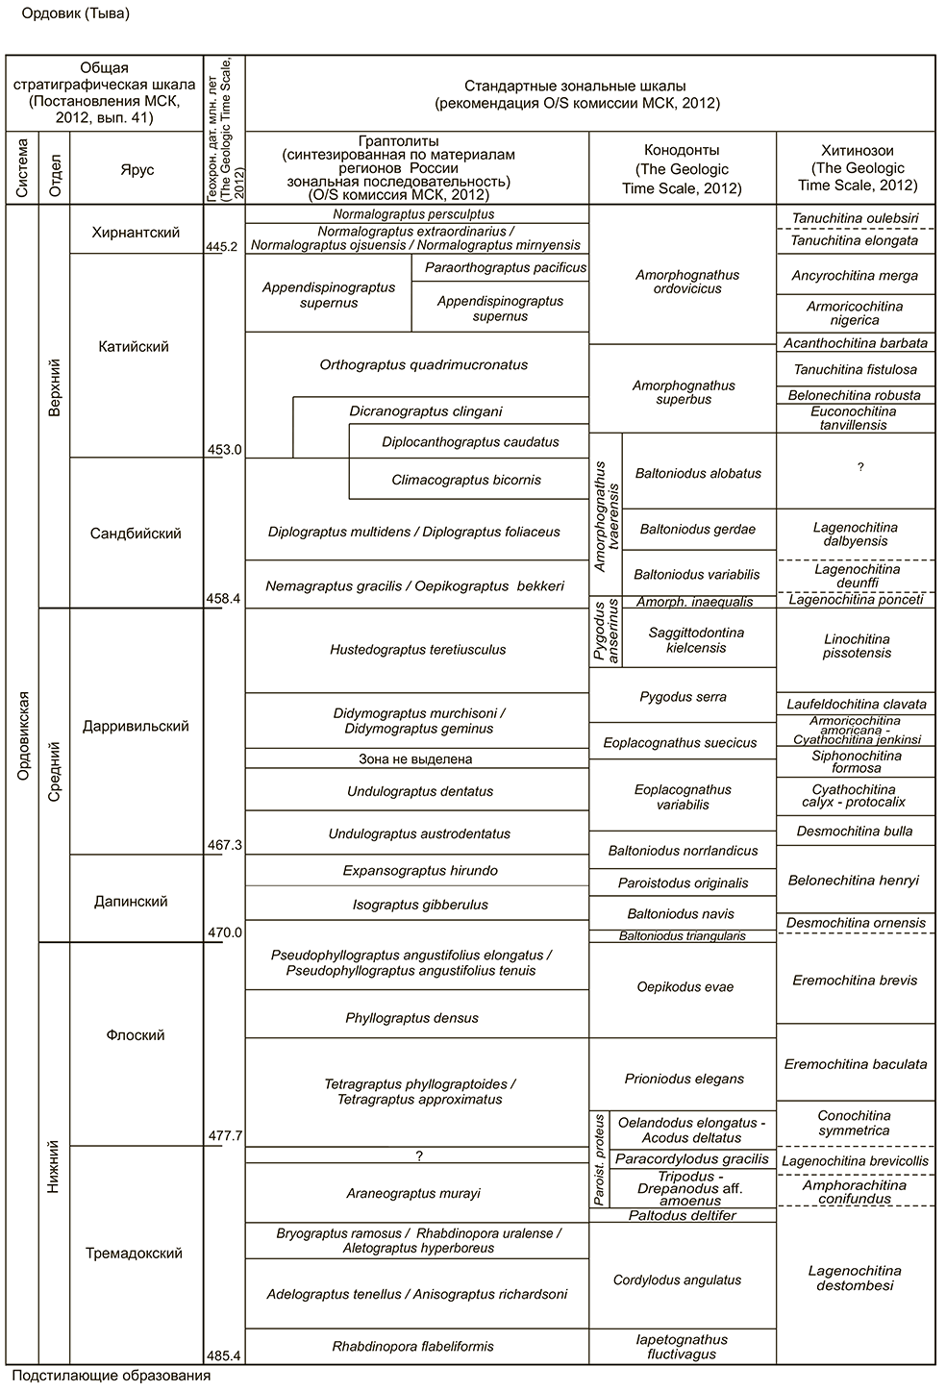
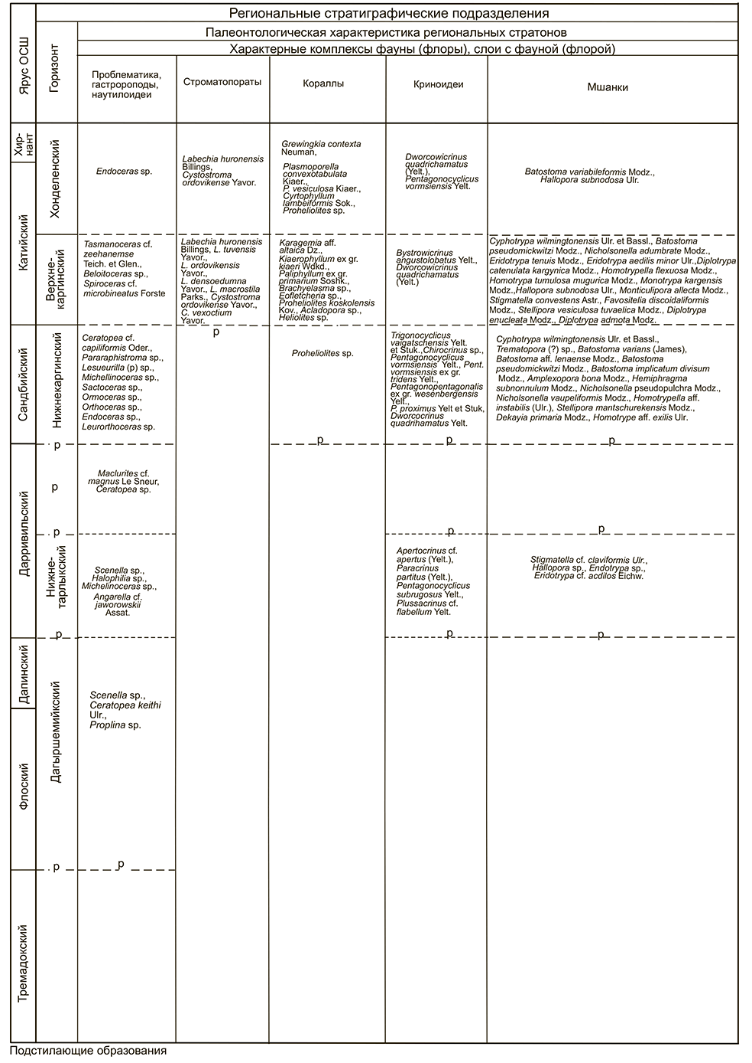
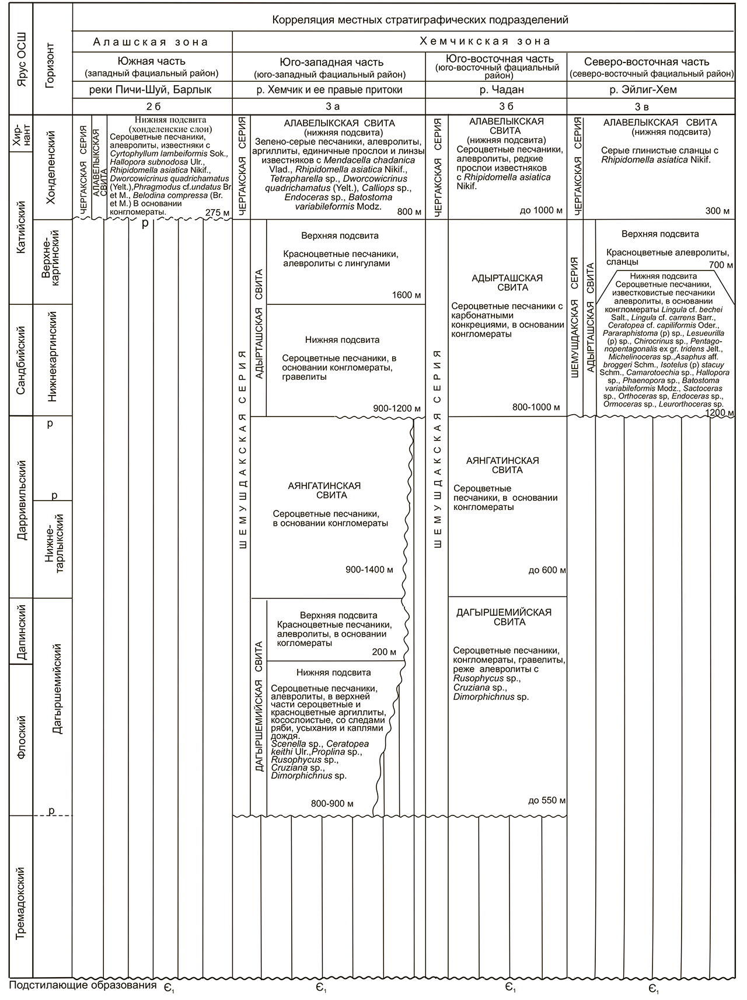
III. Создание стратиграфических основ ГК
Стратиграфической основой ГК являются:
- Региональные стратиграфические схемы;
- Легенды серий листов Госгеолкарты -1000 и -200.
Региональная стратиграфическая схема – «графическое выражение временных и пространственных соотношений местных и /или региональных стратонов, основных особенностей разрезов различных частей (районов, структурно-фациальных зон и др.) геологического региона, корреляции стратиграфических подразделений между собой и с Общей стратиграфической шкалой, а также со стратиграфическими схемами смежных регионов» (Стратиграфический кодекс, 2006).
«Утвержденные МСК региональные стратиграфические схемы являются обязательными для использования в качестве основы при разработке легенд обзорных, сводных и полистных карт различного масштаба»
Приказ Минприроды России об утверждении Положения о Межведомственном стратиграфическом комитете России, его структуры и состава» № 145 от 01.06.2000
Создание как стратиграфических схем, так и легенд относилось к работам опережающим геолого-съемочные и картосоставительские работы

Slide 17
III. Создание стратиграфических основ ГК
Из Инструкции по организации и производству геолого-съемочных работ в масштабе 1:200 000 и 1: 100 000 (1955) - «Разделение пород по возрасту должно основываться на стратиграфической схеме, единой для крупных геологических регионов...»
Начиная с 90-х годов работы по обновлению стратиграфических схем резко сократились
Серийные легенды
ГК-200
Серийные легенды ГК-1000
Региональные
стратиграфические
схемы

Slide 18
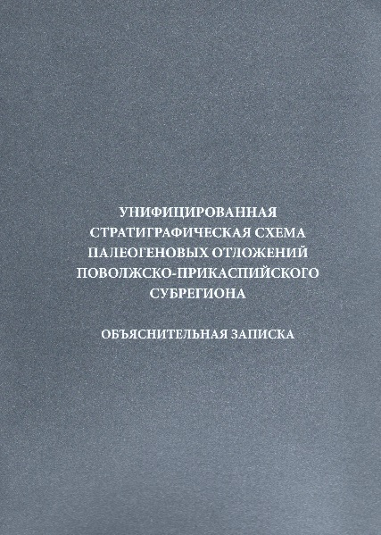
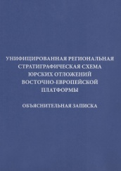
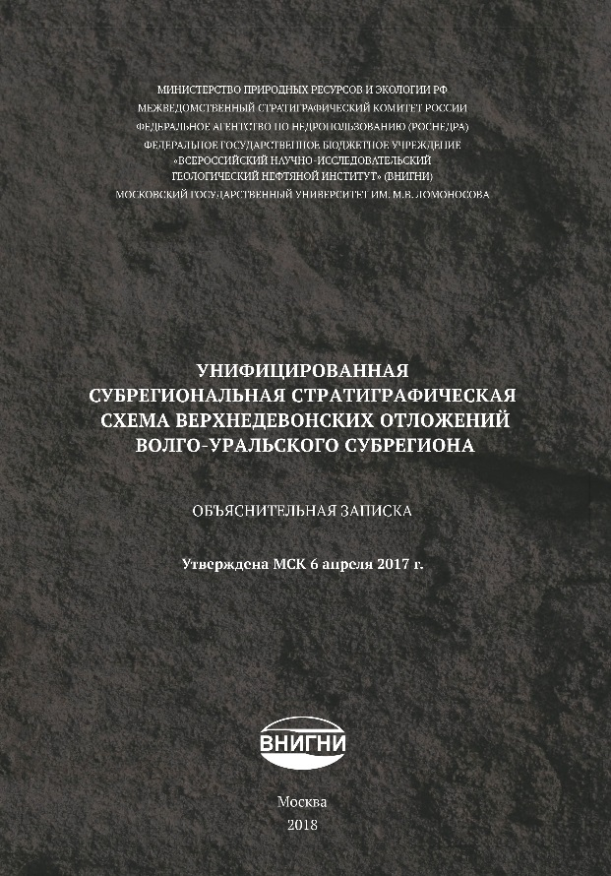
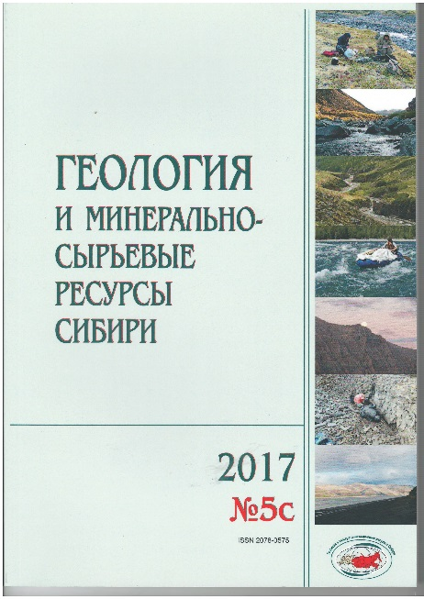
III. Создание стратиграфических основ ГК
Изд. ВНИГНИ,
2015
Изд. ПИН РАН,
ВНИГНИ, 2012
Изд. СНИИГиМС, 2017, 2019, 2020
Изд. ВСЕГЕИ, 2009
Изд. ВНИГНИ, 2018

Slide 19
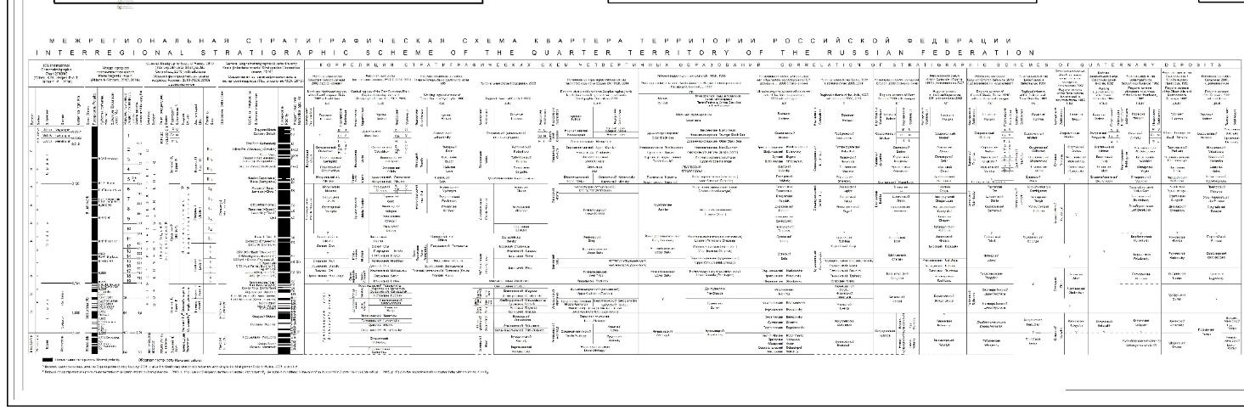
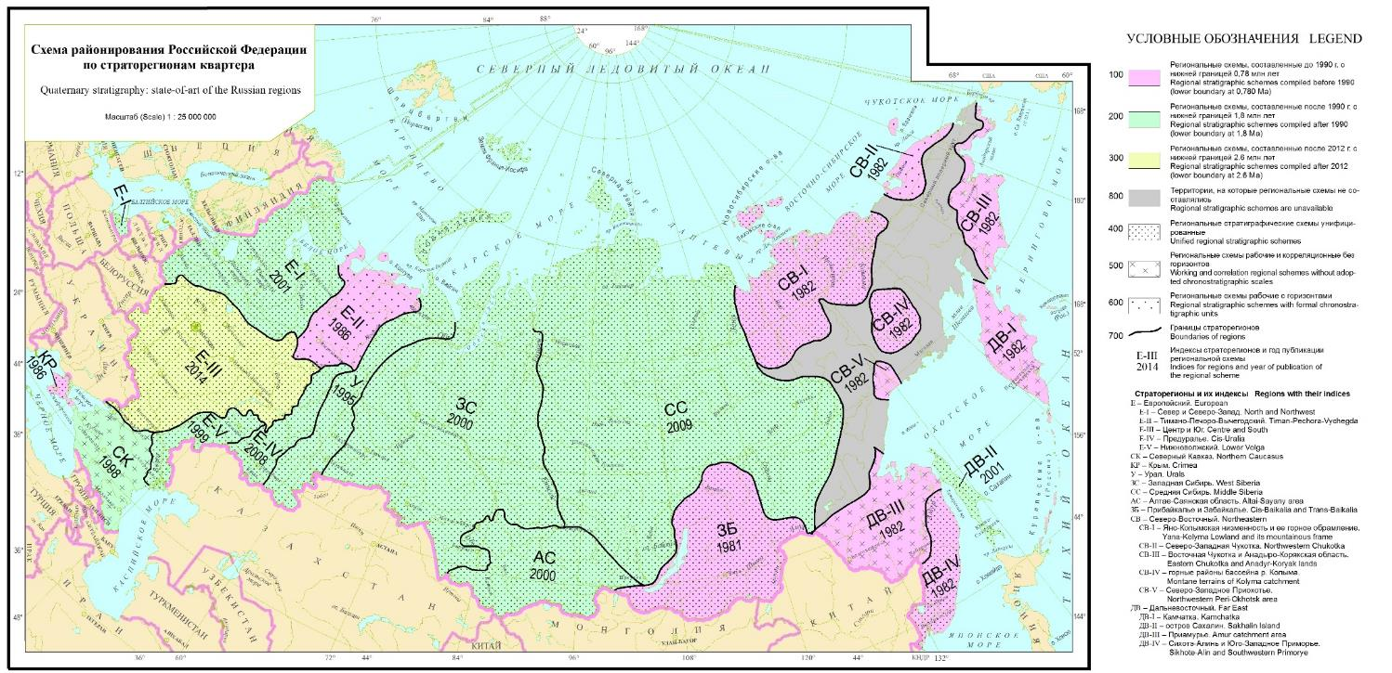
III. Создание стратиграфических основ ГК
Межрегиональная стратиграфическая схема квартера территории России (2019)
Корреляция региональных стратиграфических шкал четвертичных отложений России

Slide 20
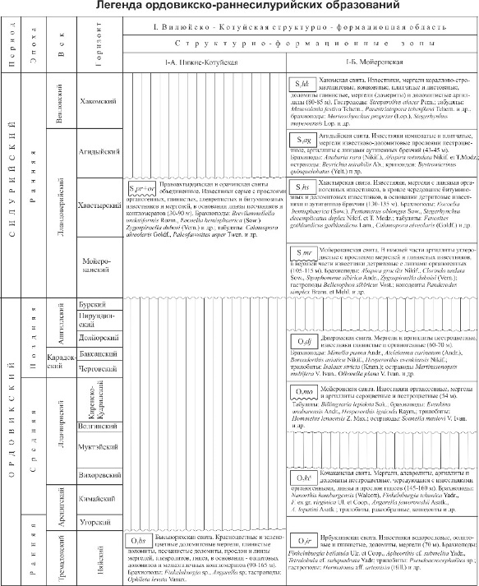




III. Создание стратиграфических основ ГК
Легенды серий листов Госгеолкарты -1000 и -200.
Серийная легенда – «единая система картографируемых геологических и минерагенических подразделений, организованная в соответствии с структурно-формационным и минерагеническим районированием в пределах серии листов ГК-1000 и ГК-200»
- Обеспечивают обобщение и увязку геологических материалов в пределах серии листов и проведение межрегиональных корреляций.
- Обеспечивают унификацию содержания и стандартизацию картографического изображения геологической информации Госгеолкарт и их преемственность.

Slide 21


III. Создание стратиграфических основ ГК
Серийные легенды ГК-1000/ 3:
Составлена 21 СЛ ГК-1000/ 3. 18 СЛ прошли актуализацию, 3 СЛ актуализированы дважды.
Составлено и утверждено НРС Роснедра 88 дополнений к СЛ (по 141 комплекту ГГК-1000/3). (всего 150 дополнений).
Серийные легенды ГК-200:
Составлено 97 серийных ГК-200/2. 5 СЛ ГК-200/2 не были составлены, 21 СЛ ГК-200/2 прошла актуализацию.
Составлено и утверждено ( с 1996 г.) 368 дополнений по результатам составления листов ГК-200/2 (по 1044 листам ГК-200), (всего 477 дополнений).

Slide 22

III. Создание стратиграфических основ ГК
Основные общие проблемы серийных легенд Госгеолкарты-1000/3 и -200:
несогласованность тектонического и структурно-формационного/структурно-фациального районирования и корреляционной части на границах серийных легенд
разнородность и проработанность серийных легенд;
устаревшая хроностратиграфическая и геохронологическая основы большинства СЛ;
отсутствие оперативного внесения изменений/дополнений в СЛ;
слабые минерагенические блоки.
Серийные легенды в настоящее время является единственным полным модельным представлением глубинного строения осадочного чехла и корреляции разномасштабных картографируемых подразделений.
Другой корреляционной основы, которая позволила бы увязывать все вещественные комплекса регионов в единую систему и сопоставлять их толщами других геологических структур у нас нет.

Slide 23



III. Создание стратиграфических основ ГК
Легенды серий листов Госгеолкарты -1000 и -200.
Все серийные легенды и Дополнения подготавливаются к размещению в ИС «Серийные легенды») http://slegends.vsegei.ru

Slide 24



III. Создание стратиграфических основ ГК
ИС «Серийная легенда»
Вэб-приложение «Серийные легенды»:
Просмотр – открытый доступ для всех пользователей
Визуальный редактор – многопользовательский удаленный доступ (по логину/паролю) - для редакторов СЛ

Slide 25



III. Создание стратиграфических основ ГК
ИС «Серийная легенда»
Вэб-приложение «Серийные легенды»:
Просмотр – открытый доступ для всех пользователей
Визуальный редактор – многопользовательский удаленный доступ (по логину/паролю) - для редакторов СЛ

Slide 26
СВОДНОЕ И ОБЗОРНОЕ КАРТОГРАФИРОВАНИЯ
Актуализация геологической карты раннедокембрийских образований территории России и прилегающих акваторий масштаба 1: 2.5 М в формате ГИС с базами фактологической и картографической информации
- уточнение региональных стратиграфических схем нижнего докембрия территории РФ; создание межрегиональной стратиграфической схемы нижнего докембрия территории РФ
Составление геологической карты позднедокембрийских образований территории России и прилегающих акваторий масштаба 1: 2.5 М в формате ГИС с базами фактологической и картографической информации
- создание межрегиональной межрегиональной стратиграфической схемы верхнего докембрия территории РФ; уточнение региональных стратиграфических схем верхнего докембрия территории РФ
Актуализация Северо-Карско-Баренцевоморской, Южно- Карской, Таймыро-Североземельской (акваториальная часть), Лаптево-Сибироморской, Чукотской (акваториальная часть) и Океанской серийных легенд Госгеолкарты- 1000/3
- составление схем межсерийной корреляции стратиграфических подразделений фанерозоя российской Арктики на основе межрегиональных стратиграфических схем и сейсмостратиграфических построений; актуализация серийных легенд Госгеолкарты-1000/3 и пояснительных записок к ним.
Составление и актуализация и подготовка к изданию прогнозно-минерагенической карты и карт закономерностей размещения и прогноза полезных ископаемых территории Российской Федерации и прилегающих акваторий масштаба 1: 2.5 М
- предварительных схемы корреляции стратиграфических объёмов нефтегазоносных комплексов по легендам серий листов; актуализация минерагенических блоков серийных легенд Госгеолкарты-100/3 (Центрально-Европейская, Мезенская, Уральская, Западно-Сибирская, Охотоморская, Скифская)
МОНИТОРИНГ ГОСГЕОЛКАРТЫ МАСШТАБА 1: 1 М ТЕРРИТОРИИ РФ И ЕЕ КОНТИНЕНТАЛЬНОГО ШЕЛЬФА В 2020-2022 ГОДАХ
Оценка соответствия легенд серий листов Госгеолкарты современным результатам региональных геолого-геофизических и геолого-съемочных, фундаментальных и прикладных работ в области стратиграфии, петрологии и изотопной геохронологии, современной ОСМШ и региональных стратиграфических схем (Северо-Карско-Баренцевоморская, Таймыро-Североземельская, Норильская, Алдано-Забайкальская, Верхояно-Колымская), составление дополнений и изменений в серийные легенды по 18 листам.
ТЕМАТИЧЕСКИЕ И ОПЫТНО-МЕТОДИЧЕСКИЕ РАБОТЫ, СВЯЗАННЫЕ С ГЕОЛОГИЧЕСКИМ ИЗУЧЕНИЕМ НЕДР
Подготовку обновленных общей, региональных стратиграфических шкал (включающих актуализированные биозональные стандарты), основных опорных разрезов докембрия и фанерозоя России с датированными/рассчитанными геохронологическим и уровнями границ ярусов, региональных и биозональных подразделений, введенных в раздел вэб приложения ИС «Серийная легенда»
Подготовку актуализированного и дополненного раздела БД «Электронный словарь картографируемых стратиграфических подразделений России»
Подготовка актуализированной легенды Пермской серии листов ГК-200/2, построенной в автоматизированном режиме.
Разработка «Методического руководства по использованию современных методов расчленения и корреляции осадочных толщ верхнего докембрия и фанерозоя при проведении мелкомасштабных и среднемасштабных геолого-съёмочных работ», содержащего разделы по классическим и инновационным методам стратиграфических исследований

Slide 27

Спасибо за внимание!

